Slide 1
Федеральное государственное научное учреждение
«Институт социальной педагогики»
Российской академии образования
Тема дипломной работы:
«Гармонизация семейных отношений как фактор укрепления семьи и воспитания детей подросткового возраста»
Выполнила:
Черникова Анна Юрьевна
г. Переславль-Залесский, 2012

Slide 2
Основные цели и задачи исследования
Цель:
изучить влияния семейного воспитания на дисгармонизацию подростка, разработать рекомендации родителям и педагогам по коррекции дисгармонизации характера подростка.
Задачи:
Дать определение понятию семьи и семейных отношений в современном обществе.
Выделить и охарактеризовать типы семейных отношений и семейного воспитания лежащего в основе проблемного поведения подростка в семье.
Представить формы проведения коррекционной работы для укрепления единства личности подростка посредством гармонизации отношений в семье.
Составить рекомендации по результатам исследования.

Slide 3
Объект, предмет и методы исследования
Объект: семья и воздействие семьи на подростков.
Предмет: влияние семейного воспитания на дисгармонизацию характера подростков.
При выполнении использовались следующие методы: метод теоретического анализа, структурирования и обобщения; и методы эмпирического анализа.

Slide 4
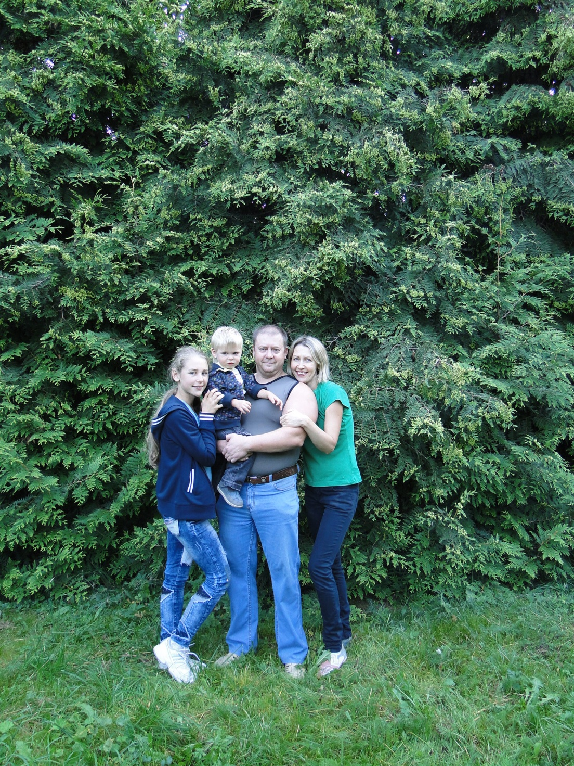
Семья
Семья – малая социальная группа, основанная на браке, кровном родстве или усыновлении и связанная общностью быта, отношениями взаимопомощи и взаимной ответственностью.

Slide 5
Типы семей
Благополучные
Неблагополучные
Конфликтные
Кризисные
Проблемные

Slide 6
Рациональные отношения родителей и детей
Разумная организация семьи
Совместная деятельность
Определенные трудовые обязанности
Совместные решения
Общие интересы и увлечения
Традиции взаимопомощи
Духовная близость

Slide 7
Стили воспитания в функционально- несостоятельных семьях
Попустительско-снисходительный
Увещевательный
Педантично-подозрительный
Жестко-авторитарный
Отстраненно - равнодушный
Демонстративный
Воспитание по типу «кумир семьи»
Непоследовате-льный

Slide 8
Факторы, способствующие дисгармонизации характера подростков
Характер отношений между родителями и детьми в целом.
Уровень семейной гармонии или дисгармонии.
Характер отношений с родными братьями и сестрами.
Реакция родителей на не устраивающее их поведение ребенка.

Slide 9
Основные воспитательные средства,
к которым всегда прибегают
родители подростков, имеющим
дисгармонизации характера
Сознательное лишение любви и заботы в случае проступка;
Частые изоляции подростки;
Физические наказания;
Угрозы;
Лишение привилегий;
Введение ограничений и отсутствие поощрений.

Slide 10
Профилактика и коррекция дисгармонии семейных отношений
Работа с родителями | Цель
Информационно-просветительская | Профилактика дисгармонии семейных отношений
Диагностическая | Выявление типа семейного воспитания, установок родителей по отношению к детям
Комплексная коррекционная | Восстановление здоровых взаимоотношений между ее членами и коррекция имеющихся отклонений в семейном воспитании

Slide 11
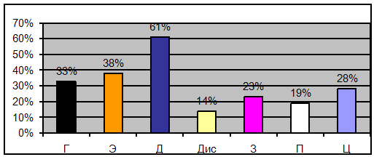
Анализ результатов
«Характерологический опросник» К. Леонгарда
Рис. 1 Результаты изучения типов акцентуаций характера у подростков

Slide 12
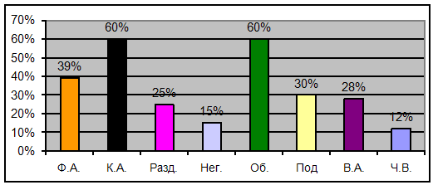
Анализ диагностики показателей и форм агрессии
А. Басса и А. Дарки
Рис.2 Результаты изучения агрессивности подростков

Slide 13
Рекомендации родителям и педагогам по коррекции дисгармонизаций характера подростков.
Как можно чаще проявлять живую заинтересованность делами подростка, чтобы он постоянно чувствовал поддержку и заботу.
Убедить подростка, что он может доверять Вам.
Видеть в словах и действиях подростка позитивный настрой и благие намерения.
Оценивать личность подростка, а не говорить о его нежелательных действиях.
В случае конфликта справедливо относитесь к подростку.
Сотрудничайте с подростком.

Slide 14
Не подавляйте подростка своим авторитетом.
Откажитесь от практики постоянных запретов
Активное слушание подростка позволит Вам проявлять внимание и заботу
Важно осознать, что подросток является положительным, ответственным, хорошим человеком и что он, как и все другие, неизменно хочет в своей жизни справедливости, любви, взаимопомощи, добра и понимания
Создайте организационный климат где поощряйте его творчество и инициативу
Постарайтесь выявить и избавиться от тех норм и правил, которые душат и ограничивают инициативу подростка

Slide 15
Заключение
Проведенный теоретический анализ и практическое исследование проблемы влияния семейных отношений на дисгармонизацию характера подростков показали, что черты личности подростка сами по себе еще не являются патологическими, могут при определенных условиях развиваться в положительном или отрицательном направлениях, формируются, прежде всего, в семье и зависят от стилей семейного воспитания.

Slide 16
Список литературы
Бандура А. Уолтерс Р. Подростковая агрессия. Изучение влияния воспитания и семейных отношений. М.: Апрель – Пресс, изд-во ЭКСМО-ПРЕСС, 1999.
Воспитание трудного ребенка: Дети с девиантным поведением: учеб. -метод. пособие/ Под ред. М.И. Рожкова. – М.: Гуманит. Изд. Центр ВЛАДОС, 2001.
Личко А.Е. Делинквентное поведение при различных типах акцентуации характера у подростков. М. – 1995.
Макаренко А. С. О воспитании. М., 1968
Нефедов В. И., Щербань Ю. Ю. Искусство воспитания в семье. Минск, 1971.
Обозов Н.Н. Личность: акцентуации характера. С.Пб.: 1996.
Соловейчик С. Л. Педагогика для всех: Кн. для будущих родителей. М., 1987.
Семейное воспитание: Словарь для родителей. М., 1967.
Смирнова Т.П, Психологическая коррекция агрессивного поведения детей. Ростов Н/Д.: Феникс, 2005.

